Slide 1


Slide 2





1 ВОПРОС
Что на картинке об опасности кибербуллинга
изобразили в виде наконечника стрелы?
1 ОТВЕТ – 1 БАЛЛ

Slide 3
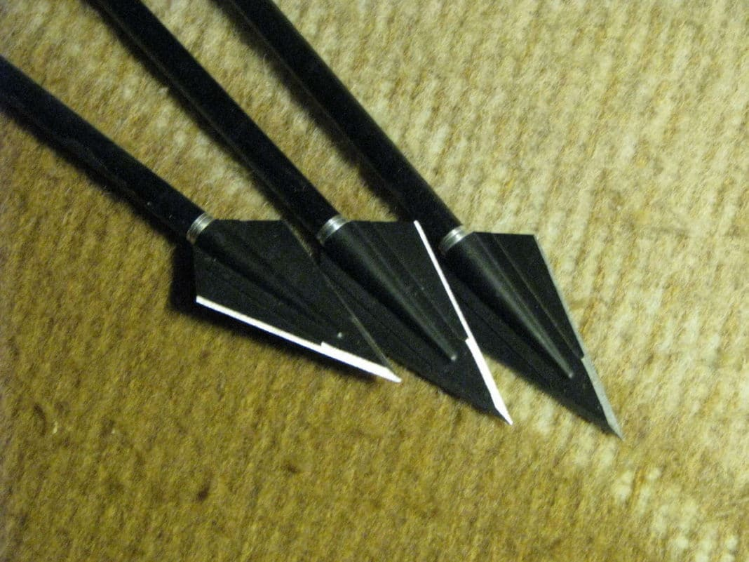

1 ОТВЕТ
Курсор мышки
1 ОТВЕТ – 1 БАЛЛ

Slide 4
2 ВОПРОС
Алексис Мартин – самая юная участница
международной организации Mensa.
Какой показатель Алексис превышает 160
единиц, что делает её похожей на самого
Альберта Эйнштейна?
1 ОТВЕТ – 1 БАЛЛ

Slide 5
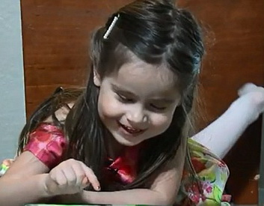
2 ОТВЕТ
IQ
1 ОТВЕТ – 1 БАЛЛ

Slide 6
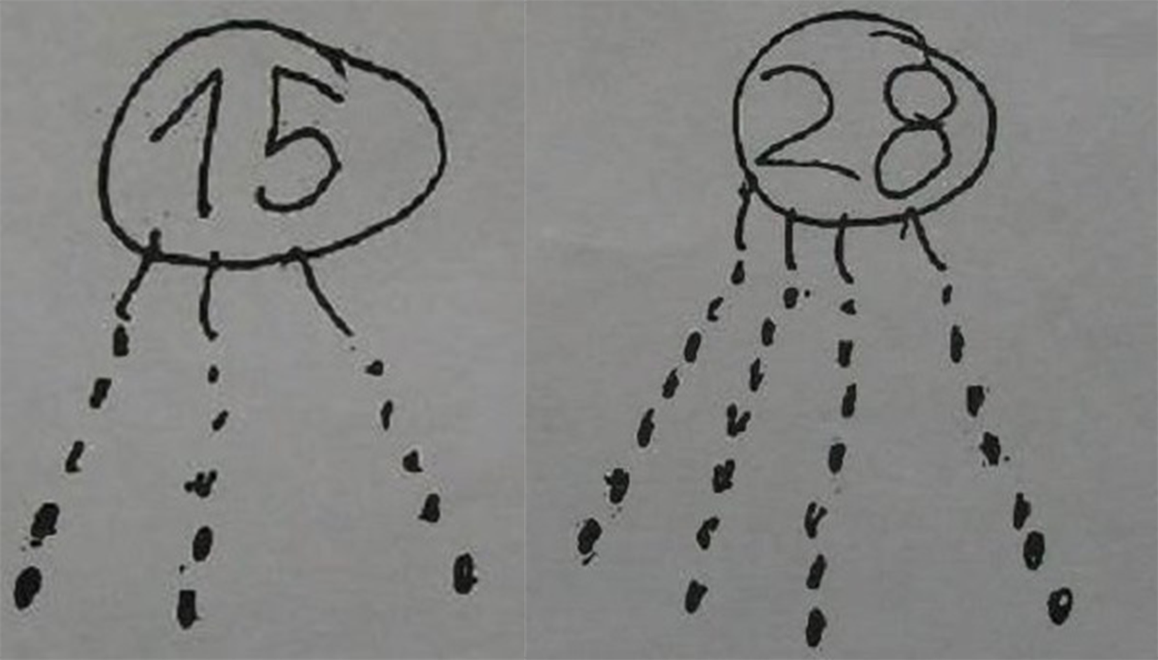
3 ВОПРОС
Один пользователь
рассказывает, что в
Англии именно так
учат детей…
Чему[7]?
1 ОТВЕТ – 1 БАЛЛ

Slide 7
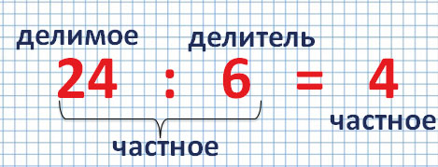
3 ОТВЕТ
Делению
1 ОТВЕТ – 1 БАЛЛ

Slide 8
4 ВОПРОС
V.X
Такое обозначение можно использовать, чтоб
запомнить, когда отмечают… Что?
За второй балл назовите точную дату.
2 ОТВЕТА – 2 БАЛЛА

Slide 9
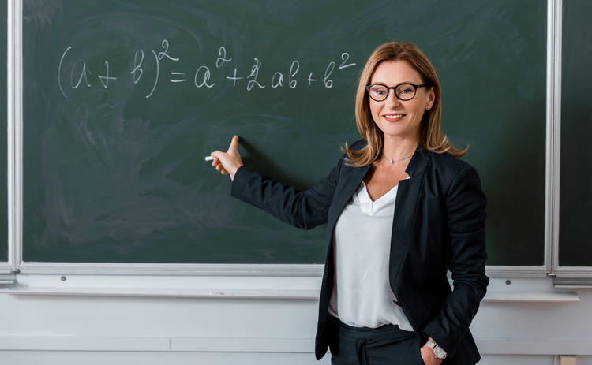
4 ОТВЕТ
Всемирный день
учителя – 1 балл.
5 октября – 1 балл.
2 ОТВЕТА – 2 БАЛЛА

Slide 10
5 ВОПРОС
Может быть, учёные Дэвид Леви и Генри
Хольт не знают греческого языка, да и вряд ли
принимали ванну во время открытия
астероида, но их радость была настолько
велика, что они решили назвать его… Как?
1 ОТВЕТ – 1 БАЛЛ

Slide 11
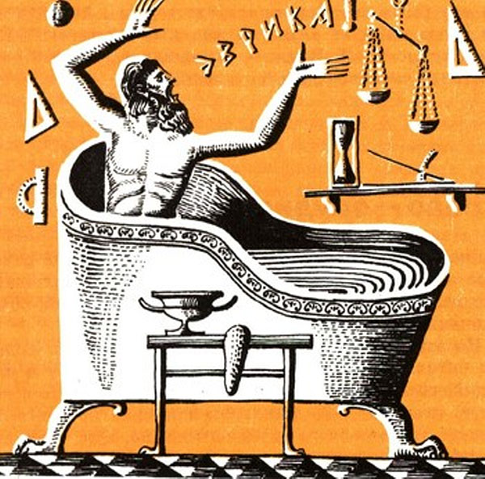
5 ОТВЕТ
Эврика
1 ОТВЕТ – 1 БАЛЛ

Slide 12
6 ВОПРОС
Все участники образовательного процесса:
учителя, школьники и родители – должны
работать сообща, словно отлаженный
механизм.
В форме чего на одном постере изобразили
каждую из этих групп?
1 ОТВЕТ – 1 БАЛЛ

Slide 13
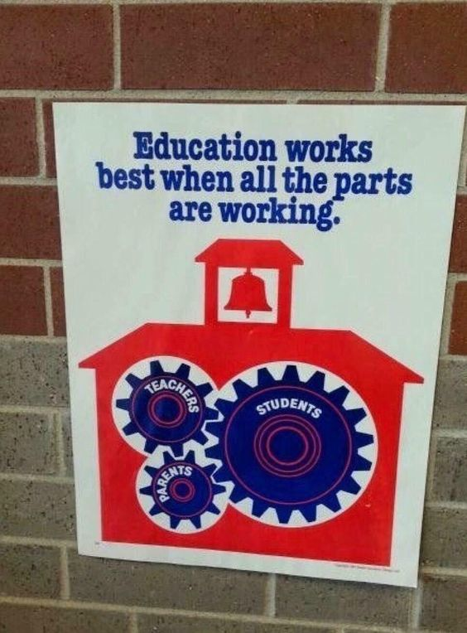
6 ОТВЕТ
Шестерёнки
1 ОТВЕТ – 1 БАЛЛ

Slide 14
7 ВОПРОС
Отец писателя Умберто Эко очень любил
ДЕЛАТЬ_ЭТО, но был из бедной семьи.
Поэтому он часто подходил к уличным
киоскам. Когда его прогоняли, шёл к другому
киоску. И, когда находил то, что ему нужно,
продолжал ДЕЛАТЬ_ЭТО. Вы сейчас тоже
ДЕЛАЕТЕ_ЭТО. Что?
1 ОТВЕТ – 1 БАЛЛ

Slide 15
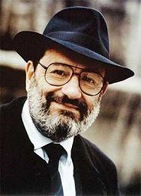
7 ОТВЕТ
Читать
1 ОТВЕТ – 1 БАЛЛ

Slide 16

МОЛОДЦЫ !

